Slide 1
IC･デバイスG
2022年度6GWG議論内容とりまとめ

Slide 2
想定ユースケース（システムGより）
スモールセル
アクセス回線
バックホール / フロントホール
半導体デバイス・回路
は幅広く適用可能
高出力・低雑音・光ファイバとの親和性
などが求められる可能性

Slide 3
ICデバイスGでの議論内容
テラヘルツ帯の無線通信に用いられる可能性のある信号源および受信器に関して調査し、今後のデバイス開発の見通しや性能予測を行った。アンテナ・実装等については今回は取り扱わず、今後の調査項目とした。
資料を取りまとめるにあたり、非常に多くの情報が集まったため、詳細なデータは補助資料としてTHzコンソの共有フォルダ（eFolder）で参照できるようにした。補助資料については適宜※印で示されている。

Slide 4
信号源まとめ

Slide 5
取りまとめの方針
信号源として、単一走行キャリアフォトダイオード（UTC-PD）、マイクロ光コム（Micro-comb）、量子カスケードレーザー（QCL）、共鳴トンネルダイオード（RTD）、トランジスタ（Si CMOS、SiGeヘテロ接合バイポーラトランジスタ（HBT）、InP HBT、InP 高電子移動度トランジスタ（HEMT）、メタモルフィックHEMT（mHEMT）、GaN HEMT）を調査
周波数、出力、効率、チップ面積当たりの出力（電力密度）で評価した （UTC-PDは外部光源の性能にも依るため、効率・チップ面積当たりの出力についてはまとめなかった）
日本における開発状況を知るため、簡単に示せるものに限り、日本と海外でプロットを分けたグラフも作成した
送信側ではパワーアンプ（PA）を用いることで大幅な出力向上ができるため、化合物PA、真空管アンプ（TWTA）についても取りまとめた

Slide 6
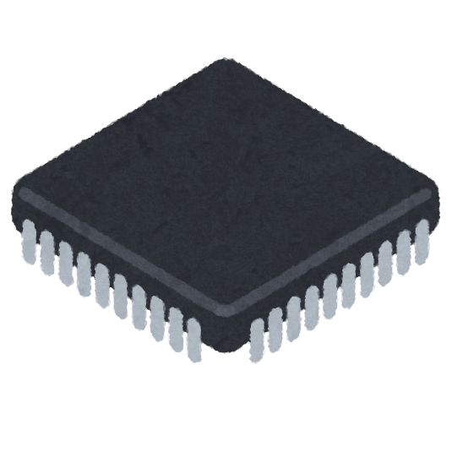
電力密度について
半導体チップの価格は半導体の種類、チップのサイズによって決定される。通信に必要な出力はユースケースによって決まるが、移動体通信に使う場合~20dBmの出力が必要になる。チップ面積を大きくすれば出力は大きくなるが、価格も高くなる。そのため、チップ面積に対してどれだけの出力を取り出せるか＝単位面積当たりの出力（電力密度）が価格を決めるポイントになる。
現在、異なる半導体（シリコン・化合物）のハイブリッドが検討されている。シリコンに比べて、化合物の価格は~10倍高い（今後、詳細な調査が必要） →化合物のチップを使う場合は10倍以上の電力密度にする必要がある
⇒電力密度での比較と価格差の考慮が必要
出力を大きくするなら大きいチップが必要、でも大きいチップは高い

Slide 7
単一走行キャリアフォトダイオード、 マイクロ光コム UTC-PD & Micro-comb
※補助資料_UTC-PD＋Comb

Slide 8
UTC-PD & Micro-combの開発状況
※帯は傾向を示す
Developed in Japan ( )
Other countries ( )
Single

Slide 9
UTC-PD & Micro-combの年次発展傾向
● UTC-PD
○ Micro-comb
● UTC-PD
6Gで想定される周波数帯まで既に到達している。Comb信号源も進展
出力向上には新たなアプローチが必要

Slide 10
UTC-PD & Micro-combまとめ
2つのレーザ光のフォトミキシングによる差周波発生
300GHz帯では>1mWが可能、周波数は>1THzも発生可能
1素子で広帯域（数オクターブ）をカバー可能。最終的には出力部（アンテナ等）の帯域で決定される
光ファイバー・光導波路により高周波信号の低損失・長距離伝送が可能
光源側で広帯域で多様な変調方式適用が可能
微小共振器を用いたマイクロ光コム技術を用いることで大幅に低位相雑音化（300GHz帯で-100 dBc/Hz@10kHz offsetなど）が可能
今後、アレイ化による出力向上、コム技術の進展によるさらなる低位相雑音化やその特性を用いた通信などが発展する可能性

Slide 11
量子カスケードレーザー、差周波QCL QCL & DFG-QCL
※補助資料_QCL

Slide 12
QCL & DFG-QCLの開発状況
Developed in Japan ( )
Other countries ( )
※帯は傾向を示す
QCL
Pulse &
Low temp.
QCL
Pulse &
Low temp.
●●DFG-QCL
●DFG-QCL
300GHz帯までDFG-QCLで到達
高周波において高出力

Slide 13
QCL & DFG-QCLの電力効率・面積効率
QCL
Pulse &
Low temp.
QCL
Pulse &
Low temp.
●DFG-QCL
●DFG-QCL

Slide 14
QCL & DFG-QCLの年次発展傾向
QCL
Pulse &
Low temp.
●DFG-QCL
QCL
Pulse &
Low temp.
※すべての周波数帯の
データをプロット
●DFG-QCL
300GHz帯までDFG-QCLで到達
3-4THz付近での出力向上の報告が多く、やはり、高周波での応用向け

Slide 15
QCL&DFG-QCLまとめ
QCLはサブバンド間遷移を用いたレーザ、DFG-QCLは中赤外2波長発振QCLを用いた差周波発生
QCLは室温発振は未達成（~3-4THzで~250Kが最高）
DFG-QCLは室温THz発生が可能、~400GHzまで発生
今後、さらに低周波化・高出力化が進む可能性
無線通信のターゲットである300GHz帯などでは電子デバイスの方が効率が高くなる

Slide 16
共鳴トンネルダイオード RTD
※補助資料_RTD

Slide 17
RTDの開発状況
※帯は傾向を示す
Developed in Japan ( )
Other countries ( )
x36 Array
x2
x89
x2
x2
日本における開発が活発
アレイ化で高出力を達成

Slide 18
RTDの電力効率・面積効率
※帯は傾向を示す
※帯は傾向を示す
450GHzで1%の高い効率を達成

Slide 19
RTDの年次発展傾向
x36 Array
6Gで想定される周波数帯まで既に到達している
出力は年々増加、既に>10dBm

Slide 20
RTDまとめ
RTDは微分負性抵抗特性を持つダイオード
~2THzまで基本波発振を達成
アレイ化により>10mW高出力@450GHz（+効率1%）を達成
面積あたりの出力（電力密度）は明確なチップ面積を示したデータが少ない
今後、さらに高出力化が進む可能性

Slide 21
トランジスタ
※補助資料_トランジスタ信号源
※補助資料_CMOS_SiGe信号源

Slide 22
トランジスタ信号源の開発状況
● CMOS
● SiGe
● InP
X64 Array
x30
x6
x16
x8
x16
x16
x36
x16
x25
x16
x6
x16
x16
x4
x8
x4
x8
x4
x91
x4
x8
アレイ化によって出力向上
化合物による優位性は今のところみられない
※Georgia Tech Electronics and Micro-System Lab (GEMS), PA_Survey_v6のデータを含む

Slide 23
トランジスタ信号源の開発状況
● CMOS
● SiGe
● InP
● CMOS
● SiGe
● InP
300GHzにおいて数%の高い効率
※Georgia Tech Electronics and Micro-System Lab (GEMS), PA_Survey_v6のデータを含む

Slide 24
トランジスタ信号源の年次発展傾向
x30
X64 Array
x16
x6
x8
x16
x16
x16
x16
x4
x6
x16
x4
x4
200-450 GHz
6Gで想定される周波数帯まで既に到達している
出力は年々増加、既に>10dBm
※Georgia Tech Electronics and Micro-System Lab (GEMS), PA_Survey_v6のデータを含む

Slide 25
トランジスタまとめ
アレイによりSi系でも300-400GHz帯で~10dBmの高出力が可能、200GHz帯では単体で~5dBmも
300GHz帯で~5%の高い効率
今後もアレイによる高出力化が進むと考えられる
Si系MMICトランスミッターでは高度な回路技術により、各種変調、ビームフォーミングなどが可能であり、出力以外の面で大きなアドバンテージを持つ
Si系MMICの出力向上の方法として化合物PAとのハイブリッド集積が300GHz程度の周波数から検討が進んでいる

Slide 26
信号源まとめグラフ

Slide 27
信号源まとめ（出力）
△ Transistor (CMOS, SiGe, InP)
● RTD
■ DFG-QCL
◆ UTC-PD

Slide 28
信号源まとめ（電力密度）
△ Transistor (CMOS, SiGe, InP)
■ DFG-QCL
● RTD

Slide 29
信号源まとめ（効率）
△ Transistor (CMOS, SiGe, InP)
● RTD
■ DFG-QCL

Slide 30
化合物トランジスタ パワーアンプPA
※補助資料_化合物系増幅器

Slide 31
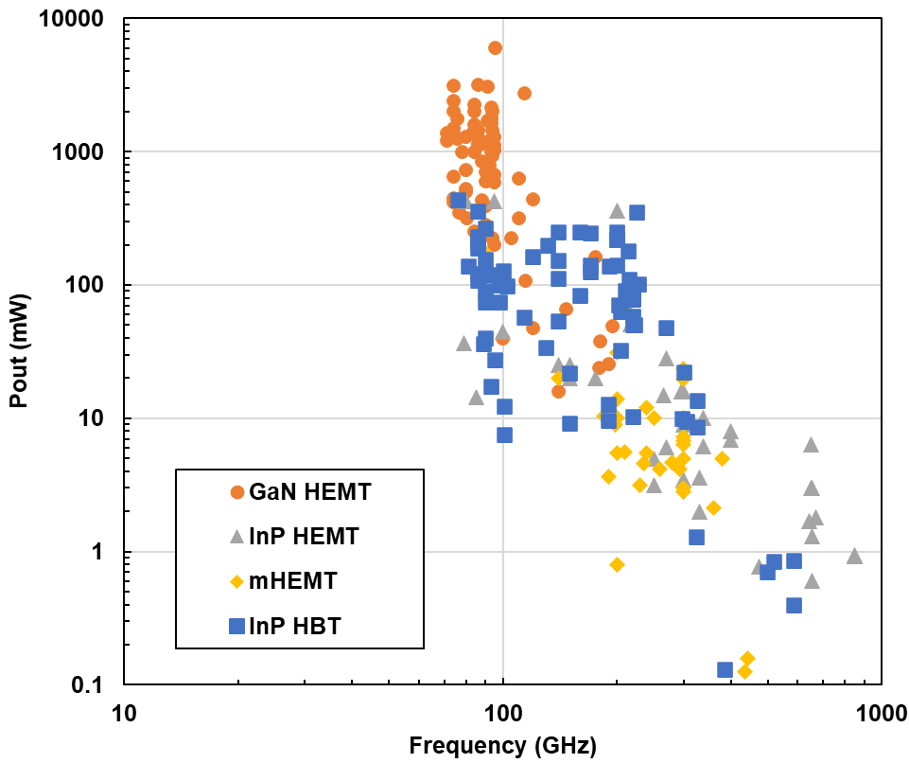
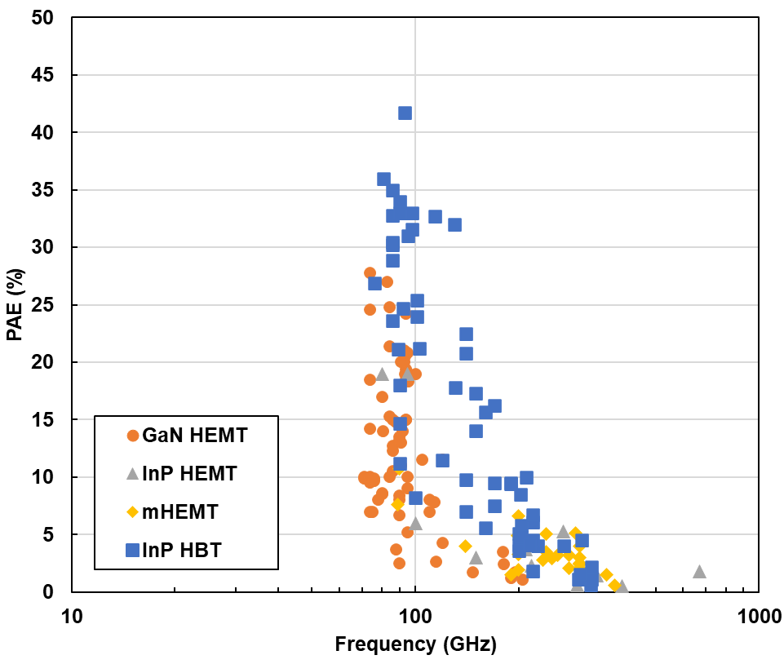
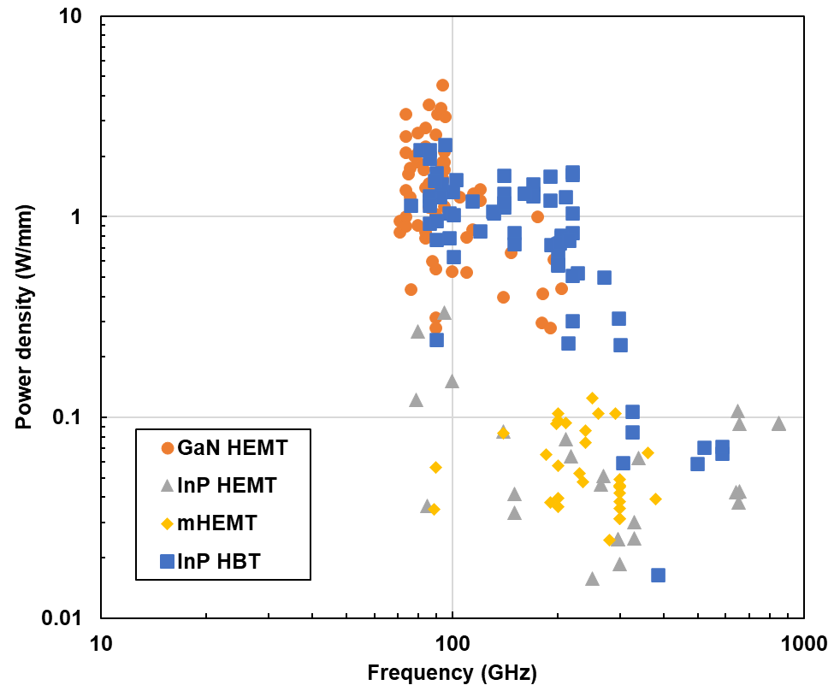
化合物系PA 比較
ゲート幅に対する
Power densityの周波数依存性
Poutの周波数依存性
PAEの周波数依存性

Slide 32
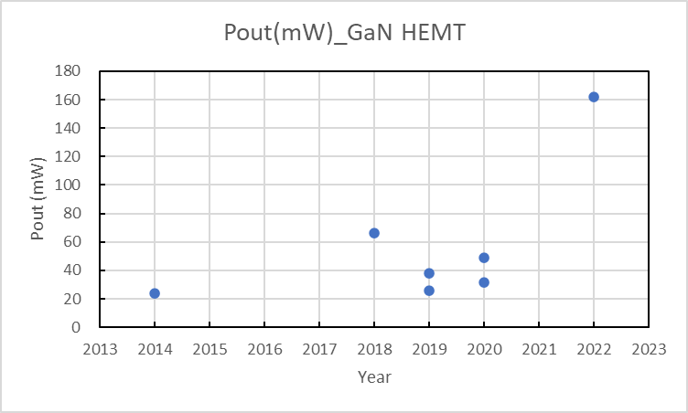
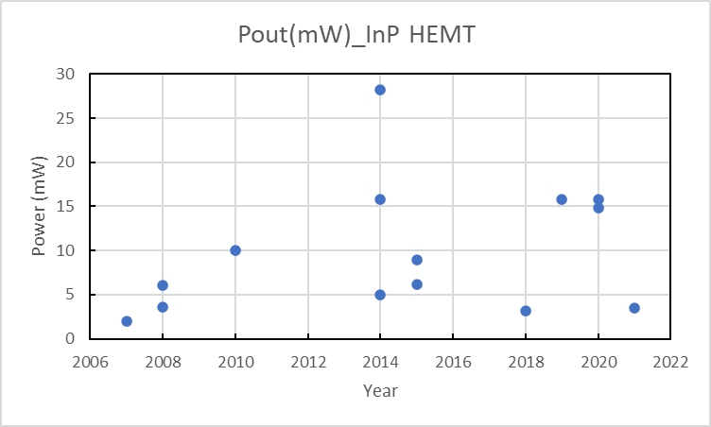
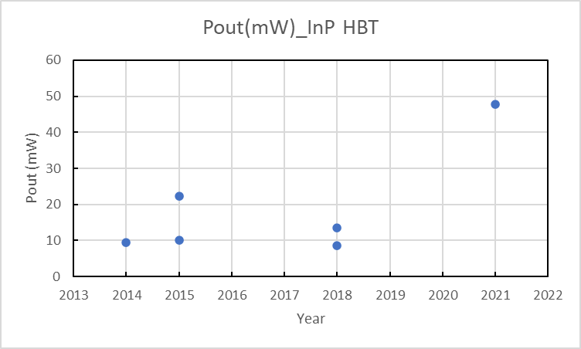
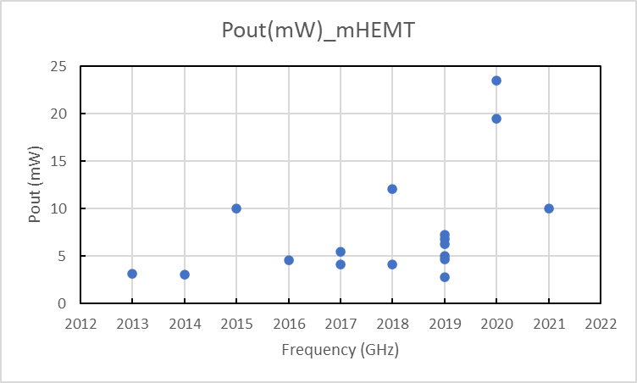
化合物系PA 推移
GaN HEMT
InP HEMT
140-220GHz
220-325GHz
InP HBT
mHEMT
220-325GHz
220-325GHz
どの周波数帯でも出力は年々増加傾向にあり、開発が精力的に進められている。

Slide 33
Si・化合物PA 電力密度比較
※Georgia Tech Electronics and Micro-System Lab (GEMS), PA_Survey_v6のデータより

Slide 34
化合物PAまとめ
化合物PAは特にInP系HBT, HEMT, mHEMTが>300GHzで動作可能でありP_{sat}は>10dBmに達する
GaNは100-200GHz帯の報告が多いが~300GHz帯は報告なし
300GHz帯でInP系PAのPAEは~5%と高い
シリコン系MMICの出力向上の方法として化合物PAとのハイブリッド集積が300GHz程度の周波数から広く検討が進んでいる

Slide 35
進行波管増幅器TWTA
※補助資料_TWTA

Slide 36
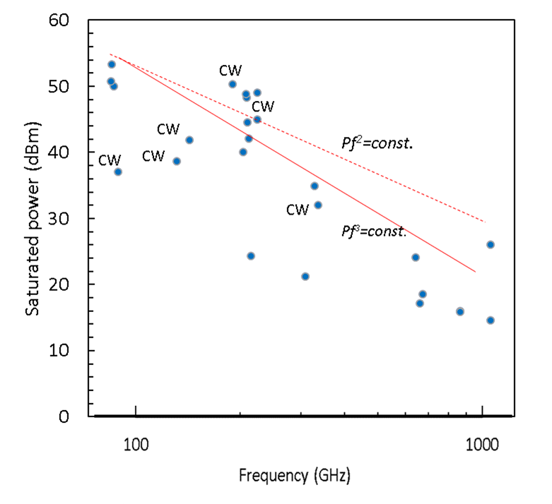
TWTAの開発状況
最大1030 GHzまでの開発実績がある。
周波数の増加に伴い出力レベルは低下している。
300 GHz帯以下ではCW動作の報告も増加し
ている
周波数の増加に伴い、帯域幅は僅かに
増加傾向にある。ただし、動作周波数に対する割合は減少している。

Slide 37
TWTA
開発する周波数帯は100-400 GHzの領域を中心に行われている。
周波数帯毎に飽和出力は増加傾向(1.2dB/年)にある。

Slide 38
TWTAまとめ
電子ビームと電磁波の相互作用による増幅、遅波回路をMEMS技術により形成
大きな出力>30dBm@300GHz、>50dBm@200GHzが可能
300GHz帯でのCW動作が実現され、出力電力も年々増加傾向であり、長距離通信などに活用できる

Slide 39
信号源、PAまとめ

Slide 40
信号源、PAまとめグラフ
InP HBT PA
集積化の観点から半導体デバイスに絞ってプロット
信号源とPAの出力を比べた場合、300GHz程度まではPAの出力が高いため、PA集積した構成が良い可能性がある
ただし、発振器はCMOS、RTDともアレイ構成によって出力向上しており、PAもチップサイズが発振器とは異なるため、フェアな比較を行うには電力密度によって比較を行うべき
GaN PA
SiGe PA
InP HEMT
PA
Si PA
CMOS
Oscillator
RTD
Oscillator
UTC-PD
300GHz
400GHz

Slide 41
信号源、PAまとめ（電力密度）
信号源とPAを電力密度で比べた場合、200GHz程度まではSi(SiGe)が動作するが、300GHzの場合は発振器出力よりも小さくなる。そのため、InP PAとの組み合わせが有利になる。
400GHz以上は発振器の電力密度が大きくなるため、さらなる発展がなければ化合物PA構成ではなく、発振器だけで構成することになる。
InP PA
SiGe PA
CMOS
Oscillator
Si PA
GaN PA
RTD
Oscillator
300GHz
400GHz

Slide 42
信号源、PAまとめ（効率）
信号源とPAをDC-RF変換効率と電力付加効率で比較すると、基本的に、高周波になるに従って落ちる傾向は同じ。やはりInP系のPAの効率が良いが、信号源の値も同じ程度である。したがって、PAを用いるシステムが有効かは効率からは判断できない。
CMOS
Oscillator
Si PA
GaN PA
SiGe PA
RTD
Oscillator
InP PA
(HBT, HEMT, mHEMT)
300GHz
400GHz

Slide 43
信号源、PAまとめ
信号源において、UTC-PD, RTD, トランジスタとも300GHz帯ではmWを超える出力が可能
UTC-PDはコム技術により超低位相雑音が可能
化合物PAを用いることで300GHz帯では>10dBmの出力が得られる
シリコン系MMICトランスミッターでは高度な回路技術により、各種変調、ビームフォーミングなどが可能であり、出力以外の面で大きなアドバンテージを持つ
シリコン系MMICの出力向上の方法として化合物PAとのハイブリッド集積が300GHz程度の周波数から広く検討が進んでいる ※補助資料_Heterogeneous Integration
ハイブリッドにする場合、シリコンと化合物の価格差は大きいため、化合物の回路面積はシリコンに比べて小さくする必要がある

Slide 44
受信器まとめ
※補助資料_レシーバーまとめ

Slide 45
取りまとめの方針
受信器は直接検波とミキサ・LNA集積MMICレシーバで分別した調べた
直接検波はショットキーバリアダイオード（SBD）, フェルミレベル制御バリアダイオード（FMBD）, RTD, バックワードダイオード（BWD）, CMOS, GaN HEMT, GaAs HEMTを調査し, 雑音等価電力（NEP）で評価した
ミキサ・レシーバはSBD, FMBD, CMOS, SiGe, InP HEMT, InP HBT, mHEMTを調査し、Noise Figureで評価した
LNAを用いることでNFを下げられるためLNA単体の特性もとりまとめた

Slide 46
直接検波
GaN
CMOS
FMBD
SBD

Slide 47
直接検波まとめ
SBDが標準的に用いられているが、FMBDのNEPは300GHz~1THzにおいてSBDよりも良い値を示している
直接検波は基本的に構成がシンプルなため消費電力を下げることが可能かもしれない →短距離通信のユースケース（今後検討）

Slide 48
ミキサ・レシーバ（雑音指数）
CMOS
SiGe
InP HBT
mHEMT
InP HEMT
SBD

Slide 49
ミキサ・レシーバ（変換利得）

Slide 50
レシーバ構成 LNA/Mixer first
Mixer first
LNA first
アンテナで受信後はLNAで増幅する方がNF良いが、LNAを使わずミキサに入れて受信することもNFは悪化するが可能

Slide 51
レシーバ年次開発
CMOS
InP HBT
SiGe
mHEMT
200-450 GHz
mHEMTレシーバはNF<10dBを達成（このあたりが限界？）、Si系は~10-15dBが目指せるか？

Slide 52
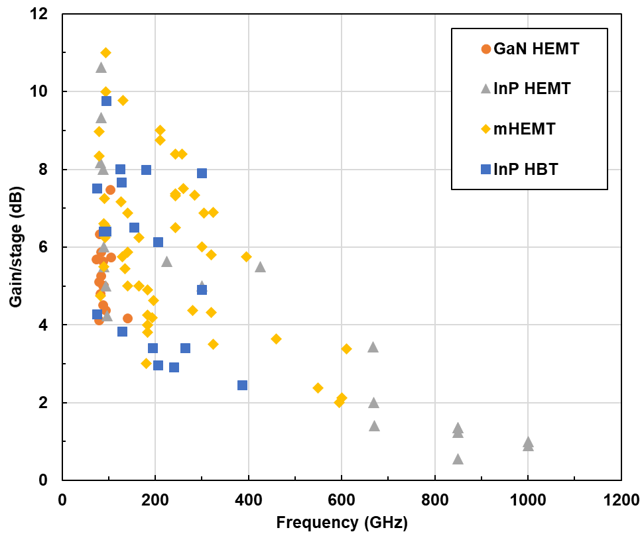
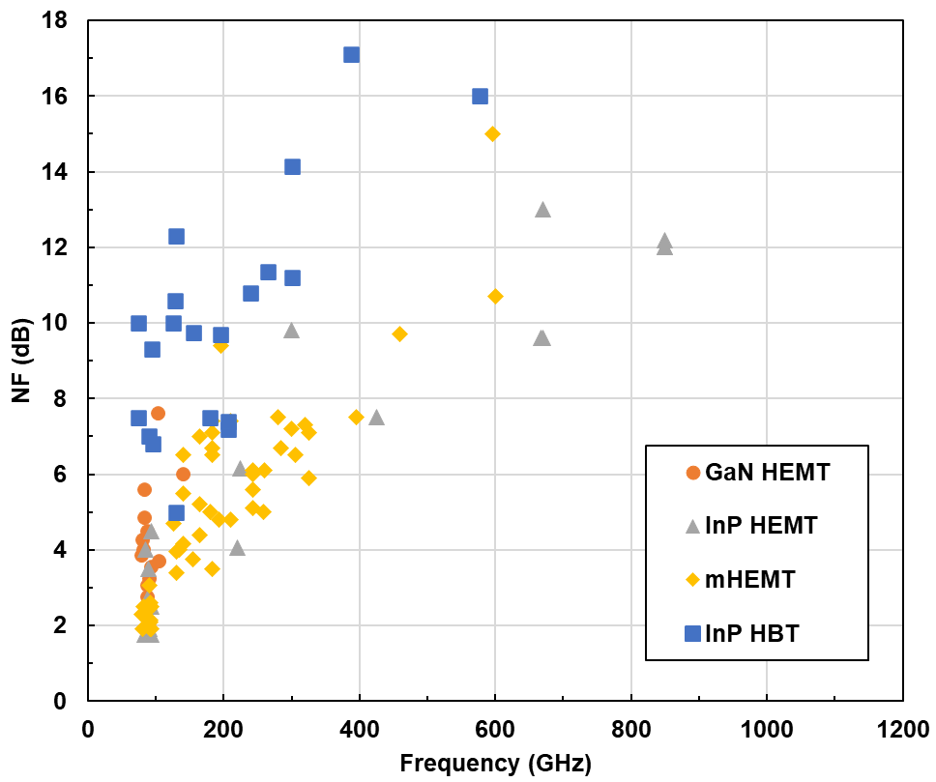
化合物系LNA 比較
Gain/stageの周波数依存性
NFの周波数依存性

Slide 53
ミキサ・レシーバまとめ
LNAファーストが良いが、ミキサファースト構成もとれる
InP HEMT, mHEMTのMMICでは良好な特性のLNAを用いることができるため300GHz帯で10dB以下のNFが実現されている
Si系MMICレシーバは200GHz程度までは良好なNFが得られているが、300GHz帯ではLNAの動作が困難になってくるためNFが急速に悪化する
300GHz帯におけるSi系ミキサの開発次第でSi系のみで構成するか、送信器側と同じでSi系と化合物のハイブリッドが行われるか両方可能性がある ※補助資料_Heterogeneous Integration

Slide 54
リンクバジェット
アンテナ利得
アレイ利得
アンテナ利得
アレイ利得
アンプ
利得
RF出力
アンプ
利得
システム利得
RFIC
PA
RF
IC
MODEM
LNA
実装時の損失
伝搬損失
実装時の損失

Slide 55
Fronthaul / Backhaulのケース１
EIRP
+51 dBm
InP系LNA
で達成済
Tx Ant. 利得
45 dBi
伝搬損失 500m
136.0 dB
LNA Gain
(20 dB)
送信
アンプ出力
+16 dBm
-40dBm
インプリロス
: 10dB
インプリロス (10dB)
受信電力 : -63 + 13 = -50dBm
+6 dBm
-60dBm
InP PAで2030年までに達成見込み
他、信号源でも単体出力・多素子アレイが進めば可能
Rx Ant. 利得
45 dBi
所要SNR : 13dB (16QAM MIMO)
-85dBm
Fading Margin
20dB
-105dBm
Rx Noise (N)
- 63dBm
Nf = 15dB
信号源に要求される位相雑音などは要調査
アンテナ・実装部は要調査
InP系で達成済、Si系は300GHzだとまだ厳しい
帯域幅 4GHz/Ch = +96dB
熱雑音 (Nt) -174dBm/Hz

Slide 56
Fronthaul / Backhaulのケース２
TWTA
で達成済
EIRP
+65 dBm
InP系LNA
で達成済
Tx Ant.利得
45 dBi
送信
アンプ出力
伝搬損失 2500m
150 dB
+30 dBm
LNA Gain
(20 dB)
インプリロス
: 10dB
-40dBm
+20 dBm
インプリロス (10dB)
信号源に要求される位相雑音などは要調査
受信電力 : -63 + 13 = -50dBm
-60dBm
-85dBm
Rx Ant. 利得
45 dBi
所要SNR : 13dB (16QAM MIMO)
Fading Margin
20dB
Rx Noise (N)
- 63dBm
-105dBm
Nf = 15dB
アンテナ・実装部は要調査
InP系で達成済、Si系は300GHzだとまだ厳しい
帯域幅 4GHz/Ch = +96dB
熱雑音 (Nt) -174dBm/Hz

Slide 57
移動体通信のケース
EIRP
InP系LNA
で達成済
+31.5dBm
アンプ/信号源
出力
+16.5dBm
Tx Ant.
Gain
25 dBi
LNA Gain
(20 dB)
伝搬損失 30m
111.5 dB
IL: 10dB
-40dBm
インプリLoss (10dBと仮定)
Port出力
+6.5 dBm
受信電力 : -63 + 13 = -50dBm
-60dBm
InP PAで2030年までに達成見込み
他、信号源でも単体出力・多素子アレイが進めば可能
Rx Ant. Gain
25 dBi
Fading Margin
5dB
-80dBm
所要SNR : 13dB (16QAM MIMO)
-85dBm
Rx Noise (N)
- 63dBm
信号源に要求される位相雑音などは要調査
アンテナ・実装部は要調査
Nf = 15dB
InP系で達成済、Si系は300GHzだとまだ厳しい
帯域幅 4GHz/Ch = +96dB
熱雑音 (Nt) -174dBm/Hz

Slide 58
調査まとめ（300GHz帯について）
送信側（信号源・増幅器）、受信側について調査した。
バックホール・フロントホールにおいて、送信側TWTAおよび受信側InP系Si系レシーバの利用により、既にリンクバジェットを満たすことは可能だが、さらなる帯域拡大には高出力化は引き続き必要。
移動体通信応用について、受信側はInP系レシーバは要求を満たす。送信側についてはさらなるPA出力・信号源出力向上、アレイ化が必要だが、このまま2030年までには十分達成可能。
発展状況は逐次変わるため、引き続きのデータ収集が必要。
アンテナ・実装部、位相雑音・歪み、熱・排熱などについては今後の調査が必要。

Slide 59
略語、用語一覧
Si、InP、GaAs、GaN：半導体
UTC-PD：単一走行キャリアフォトダイオード
Comb：周波数コム
QCL：量子カスケードレーザー
DFG-QCL：差周波量子カスケードレーザー
RTD：共鳴トンネルダイオード
CMOS：相補型MOSトランジスタ
HEMT：高電子移動度トランジスタ
HBT：ヘテロ接合バイポーラトランジスタ
MMIC：モノリシックマイクロ波集積回路
PA：パワーアンプ
LNA：ローノイズアンプ
TWTA：進行波管増幅器
PAE：電力付加効率
DC-to-RF efficiency：直流-RF変換効率
SBD：ショットキーバリアダイオード
FMBD：フェルミレベル制御バリアダイオード
BWD：バックワードダイオード
NEP：雑音等価電力
NF：ノイズフィギュア
CG：コンバージョンゲイン 変換利得
EIRP：等価等方放射電力or実効等方放射電力

